Slide 1
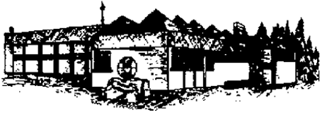
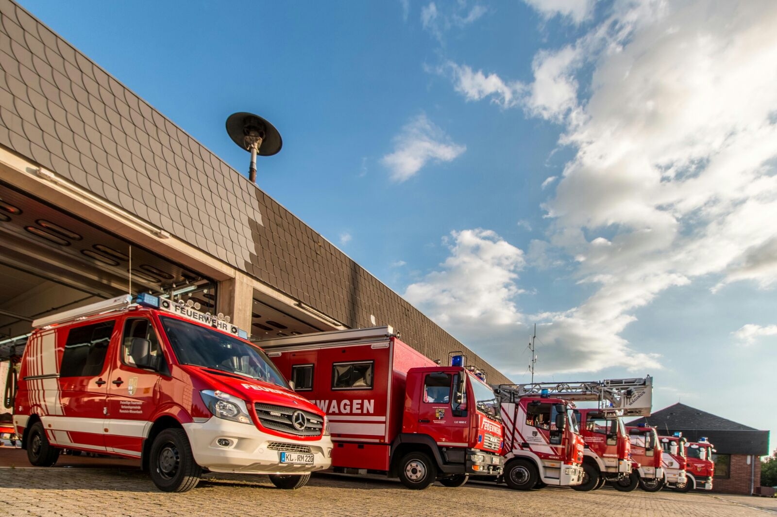
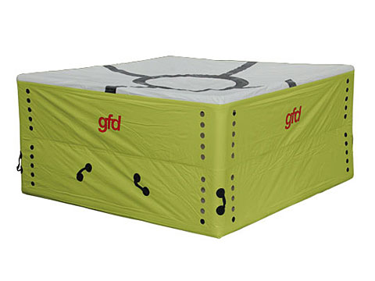
Thema: Sprungretter
Freiwillige Feuerwehr
Ramstein - Miesenbach
Allgemein:
Maximale Sprunghöhe 16m
Außenmasse: 3,5 x 3,5 m
Höhe: 1,7m
Aufbauzeit: 30 sek.
Aufbau mit 2 Mann möglich
Nach Gebrauch Druckluftflaschen tauschen
Darf nicht für Übungszwecke genutzt werden
Wichtig/merke:
Das Sprungkissen ist Außerhalb der zu rettenden Person aufzustellen und wird dann für den Sprung positioniert.
Springende Personen im Auge behalten
Nur Sprung nach Zuruf
Immer eine Person springt
Einer koordiniert
Ersteller: M. Hecktor

